Slide 1
Web - o - veda
prof. Ing. Kristína Machová, PhD.
kristina.machova@tuke.sk
https://kristina.machova.website.tuke.sk

Slide 2
Osnova:
Úvod
Stavebné kamene webu
Charakteristiky webu
Archivovanie webu
Webový vyhľadávač - preliezač
Rozdeľovanie grafov
Prednáška vychádza z prác (vrátane obrázkov):
Návrat P., Kubán P., Krátky P., Macko P., Móro R., Srba I., Šajgalík M., Ševcech J., Vrablecová, P.: Weboveda: východiská, predmet, metódy.
McCown F.: Introduction to Web Science – Syllabus.

Slide 3
Úvod
Web je dôležitý predmet skúmania?
„Web Science“ (provokujúci, kontroverzný) – osobité metódy,
interdisciplinárny prístup, študijné programy, konferencie
Web – pavučina (pavučinológia), sieť (širší pojem, sieťológia)
„webológia“
Technologické východiská:
  Internet
  systém doménových mien
  jednotný identifikátor zdroja
  hypertext
Spoločenské východiská:
  sociálne vzťahy (služby: blog, mikroblog, wiki)
  sídlo sociálneho zosieťovania

Slide 4
Technologické východiská
Internet:
  fyzikálna (elektronická) báza počítača sa nemení, mení sa
  rýchlosť, veľkosť pamäti, veľkosť počítača, príslušenstvo, vlastník
  „rastúce možnosti počítačového spracovania informácií viedli
  k myšlienke prepojenia viacerých počítačov“ – Internet.
  Web je obsah tejto siete prepojených počítačov.
  umožnil e-poštu, ftp protokol – sťahovanie dokumentov
Systém doménových mien – nutný pre identifikáciu počítača, osoby
  priestor DM je hierarchický (strom), tuke.sk (poddoména.doména)
  preklad mien na adresu (147.175.1.18) robia servery domén. mien
  obsah sťahovaných dokumentov (z hocikade na svete) neviditeľný
CERN, 1989, soft. Ing. Tim Berners-Lee:
  1. vízia pavučiny webu dokumentov (jazyk HTML na ich publikovanie)
  2. návrh protokolu http – ako sprístupňovať prepojené dokumenty
  3. návrh spôsobu jednotnej identifikácie zdrojov na webe
Hypertext:
  výsledkom je jednotný priestor navzájom prepojených dokumentov
  1993 – CERN dal túto webovú technológiu k dispozícii verejnosti

Slide 5
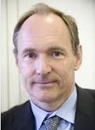

Autor technologického dizajnu
Sir Tim Berners-Lee

Slide 6
Spoločenské východiská
Sociálne vzťahy:
  web mení spôsob medziľudskej (sociálnej) komunikácie – prináša novú kvalitu, spoluvytvára ich
  e-pošta – informácie zaujímavé pre ďalších – tematické skupiny – reakcia na poskytnutú informáciu
  Usenet – uchováva množiny tematických správ
  o téme diskutujú ľudia, ktorí sa nepoznajú, záznam diskusie čítajú ďalší (nezúčastnili sa diskusie)
  statický web – prevažne pre organizácie, resp. pre ľudí – providerov
  webový denník, záznamník (weblog, blog) – stačí, že ich čítajú
  RSS – uľahčilo sledovanie obľúbených blogerov
Sídlo sociálneho zosieťovania:
  blog - pozvánka na diskusiu – počiatok dynamického webu
  Wiki – podporuje spoluprácu ľudí – nemusia byť technicky zdatní
  Sociálna sieť – štúdium vzťahov medzi ľuďmi v sociálnych vedách v prvej polovici 20 tého storočia
  Možnosti webu posunuli tento pojem – Facebook, mikroblogy (140 znakov) – sú predmetom skúmania sociálnych vied – sľučka
  Web vytvára nový typ sociálnych väzieb

Slide 7
Stavebné kamene webu
Web – jedna z najväčších grafových sústav
  Publikované informácie v neštruktúrovanej forme
  Nový sociálny rozmer verzus správa súkromia
  Web 2.0 – obrovský rozmach spôsobený sociálnym efektom
  (rozličné platformy, mobilné aplikácie, zdieľanie obsahu (fotky z odľahlých miest, dopravné nehody, videá (?) )
  Weboví giganti: YouTube (za minútu tridsať hodín videa),
  Google(dva mil. vyhľadávaní)
  2015: počet pripojených zariadení = 2 krát ľudská populácia
  Minutie IP adries verzie 4. Dnes verzia 6
  (2¹²⁸ čo je 3,402823669x10³⁸ unikátnych adries)
  Môžu sa minúť? (aj práčka, mikrovlnka, chladnička, kotol, výpočtová technika ...)
  Enormné dáta na mnohých serveroch – je komplikované efektívne spracovať –> potrebná nová vedná disciplína

Slide 8
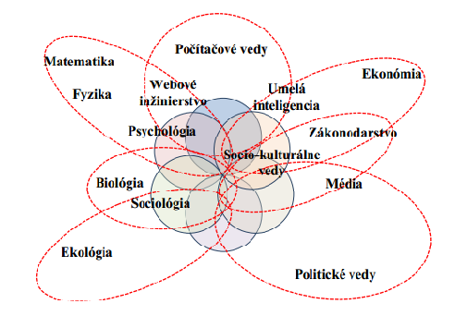
Nová disciplína – weboveda?
Interdisciplinárny záber – matematika, fyzika, ekonómia, sociológia, biológia, psychológia, ...
Problémy:
  štruktúra webu
  hľadanie významu
  neštruktúrovaných
  údajov
  využívanie potenciálu
  používateľov webu
  pravdivosť webu
  súkromie na webe
  dopad na myslenie ľudí
  skrytý web
  autorské práva na webe
  sociálne formovanie
  webu.

Slide 9
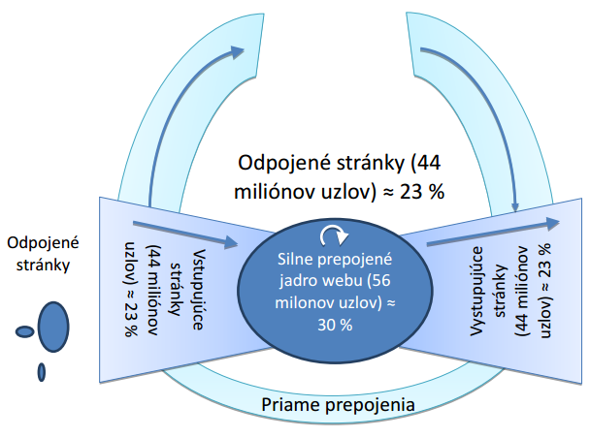
Skrytý web
Web obsahuje veľkú časť, ktorú nemožno preskúmať.
Vstupné stránky: ukazujú na stránky v silne prepojenom jadre
– na ne žiadna stránka jadra neukazuje
Výstupné stránky: neukazujú na žiadne stránky
Jadro
Odpojené stránky

Slide 10

Skrytý web
Pri bežnej práci s webom sa dostávame iba k stránkam, ktoré vyhľadávače
dokázali zaindexovať. Skryté ostávajú:
stránky, na ktoré nik neukazuje
môže ísť o 96 % celkovej veľkosti (Bigney, T.)
skrytá časť webu tvorí 2/3 (He, B. et al.)
súkromné časti web stránok
čiastočne spoplatnené stránky, stránky s nutnou registráciou
štátne databázy
používateľom vygenerované dopyty
(v internetových obchodoch)
dokumenty posielané službami
na zdieľanie údajov
nelegálny obsah (podozrivá komunikácia
sa zabaľuje do ďalšej a ďalšej komunikácie
- cibuľový efekt)

Slide 11
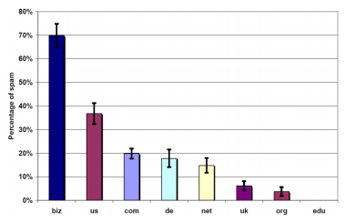
Redundancia a spam
Redundancia – rovnaké alebo veľmi podobné stránky
  komplikuje vyhľadávanie – problém
  vzniká kopírovaním (spravodajstvo), ukladaním
  na viaceré úložiská
  30 % redundancie (Fetterly).
Spam – reklamný obsah
  prehľadávač Bing
  14 % spamu (Ntoulas)
  použili heuristiky
  na odhaľovanie spamu
  v rôznych doménach

Slide 12
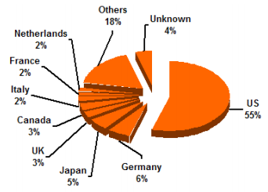
Charakteristiky webu
W3C – Web Characterization activity (Pitkow, J.E.)
definícia konceptov: zdroj, linka, proxy, klient, server, správa, požiadavka
definície umožnili vytvárať webové metriky
skúmali sa charakteristiky štruktúry webu
skúmalo sa správanie sa používateľov na webe – aktivita klientov
Web – dynamické prostredie, ktoré sa správa pravidelne a predvídateľne
popularita stránok sa riadi Zipfovým rozdelením
(zopár veľmi obľúbených,
stredné množstvo
priemerne obľúbených,
obrovské množstvo
málokedy navštívených)
Krajinné zastúpenie

Slide 13
Charakteristiky webu
V súčasnosti sú najodkazovanejšie služby sociálnych sietí
Dynamickosť webu
zmeny na stránkach (iba zmena HTML zápisu, malá zmena obsahu
vyššia frekvencia zmien, ale nižší rozsah zmien, veľké stránky sa menia častejšie, vládne a z domény vzdelávania sa menia menej ako komerčné)
vytváranie, zanikanie stránok
(staré sa rýchlo nahrádzali novými ale obsah sa podobal)
evolúcia štruktúry prepojení
(prepojenia sa menia rýchlejšie ako stránky,
väčšina pretrvá menej ako pol roka,
týždenne 25 % nových, v priebehu roka sa 80 % prepojení
úplne nahradí novými)

Slide 14
Charakteristiky webu
Mŕtve linky – problém 404
  v dôsledku neustáleho zanikania a nahradzovania stránok
  sa niektoré prepojenia stávajú neplatnými
  odkazujú na neexistujúci obsah
  priemerný čas existencie stránky sa predlžuje (1997 – 44 dní,
  2001 – 75 dní, 2003 – 100 dní)
  približne 25 % knižničných zdrojov sa znehodnotí za 5 rokov,
    všeobecný web - 67 % za 4 roky, Twitter - 11 % za rok
Blogosféra – reklamný obsah
  pojem Blog vznikol 1997 zo slova „weblog“
  vyjadrenie názorov jedinca vo forme pravidelných záznamov
  veľkosť blogosféry sa zdvojnásobí každých 6 mesiacov
  dnes viac ako 170 mil. blogov
  blogovanie prostredníctvom soc. sietí – tzv. mikroblogy
  14 % bloggerov sa živí len blogovaním (24 tis. dolárov za rok)
  Huffington Post, Mashable – najviac zarábajúce
  viac ako polovica platených – ani tisíc dolárov za rok

Slide 15
Archivovanie webu
Zhromažďovanie a trvalé uchovávanie webových stránok v archíve
zrýchlený životný cyklus webových stránok, zánik po krátkej dobe
digitálne dedičstvo spoločnosti – iniciatívy archivácie (boj s prchavosťou)
nedostupné linky majú dopad na fungovanie rôznych aplikácií
dostupné verejnosti (lokálne oblasti)
Problémy:
jedna organizácia nemôže archivovať celý web – kolaboratívna aktivita
skrytý web, prihlasovacie údaje, stránky vytvárané dynamicky
autorské práva – manažment práv, procesy mazania určitého obsahu
Iniciatívy:
Archivovaniu webu sa venuje 67 organizácií
Internet Archive, (1996, San Francisco, služba Archive-it)
Internet Memory (2004, Francúzsko, Holandsko, ArchiveTheNet)
a California Digital Library (2005, Web Archiving Service)

Slide 16
Archivovanie webu
Prístupy k archivovaniu
archivovanie na strane klienta (jednoduchosť, prehľadávače nasledujú linky a ukladajú dostupné stránky po určitú hranicu)
archivovanie na strane servera (priame kopírovanie súborov zo servera, aj skrytý web)
archivovanie založené na transakciách (zaznamenávajú sa transakcie medzi používateľom a serverom, zaznamenáva sa iba videné, nutná spolupráca s vlastníkom stránok)

Slide 17
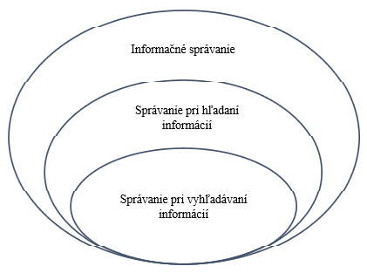
Webový vyhľadávač
Vyhľadávanie na webe (Web Search)
je podoblasťou vyhľadávania informácií (Information Retrieval)
webové preliezače (Search Engines)
je správanie sa používateľov pri hľadaní
širší kontext
– informačné potreby
používateľa
– hľadanie informácií
(information seeking)
Hľadanie – aj učenie
a porozumenie domény.

Slide 18
História vyhľadávania
Majitelia zadávali svoje stránky do kategórií webových adresárov
(začiatok 90-tych rokov)
Yahoo! (Yet Another Hierarchical Officious Oracle), 1994
zahŕňali len hlavnú stránku (nie podstránky)
neudržali krok s exponenciálnym rastom obsahu webu
Boli nahradené vyhľadávačmi založenými na indexovaní stránok
Preliezač (Crawler) – špecializovaný program, ktorý automaticky
prechádza a sťahuje stránky.
AltaVista (1995), Google (1998), Bing (2009, Microsoft)
Dopytovanie:
Navigačné – používateľ hľadá stránku o ktorej vie, že existuje (20-25 %)
Informačné – hľadá informáciu, nevie či je a kde je, roztrúsená
na viacerých stránkach (40-50 %)
Transakčné – hľadá stránku, na ktorej prebehne interakcia, napr.
nakupovanie (30 %)

Slide 19
Typy vyhľadávania
Kontextové dopĺňanie - automatické dopĺňanie dopytu
  na základe kontextu
Fazetové vyhľadávanie
  sú k dispozícii štruktúrované dáta (on-line obchody, digitálne knižnice)
  fazety predstavujú kategórie (autor, názov, rok vydania, ...)
  dopyt je množina hodnôt vybraných faziet
Vyhľadávanie pomocou tagov
  tagy sú slovné značky, ktoré k zdrojom pridávajú používatelia, aby
  sa k nim vedeli v budúcnosti ľahšie vrátiť
  vizualizované v podobe oblaku, tagy sú odlíšené farbou, veľkosťou
  podľa relevancie
  dopyt tvorí postupnosť značiek
Dopytovanie pomocou príkladu (Query by example)
  dopytom je samotný dokument (množina dok., obrázkov)
  výstupom je množina podobných dokumentov
  aj negatívne príklady – výsledok nepodobný
Prieskumné vyhľadávanie
  Marchioni, nejasná informácia na začiatku, mení sa, otvorený koniec
  Iteratívnosť, rôzne stratégie, skúmanie novej domény

Slide 20
Zobrazovanie výsledkov vyhľadávania
Väčšinou forma usporiadaného zoznamu obsahujúceho
  Odkaz (URI) a krátky súhrn (Snippet)
Najrelevantnejšie – najvyššie v zozname (PageRank, HITS, strojové
učenie (Learnig-to-rank)
Zadaný dopyt môžeme hľadať v rôznych doménach - vertikálach
  rôzne domény: správy, obrázky, videá
  rôzne domény – vertikály, kt. sú si ortogonálne
Ako kombinovať výsledky z rôznych vertiál?
  rôzne vertikály sú ohodnocované samostatnými funkciami
  prvý prístup – zmiešanie výsledkov rôznych vertikál v jednom zozname
  druhý prístup – výsledky každej vertikály v samostatnej časti
Meta-vyhľadávanie (Federal Search)
  agregácia výsledkov rôznych vyhľadávačov
  dopyt bol distribuovaný do rôznych samostaných vyhľadávačov
Personalizované vyhľadávanie – adaptívny web
  výsledky na základe modelu používateľa

Slide 21
Rozdeľovanie grafov
Internet vecí (Internet of Things) – preniká do každodenného života
Vznikajú veľké dátové korpusy (Big Data)
  obrovský objem (Volume) – exponencionálny nárast
  heterogénne ne/štruktúrované dáta (Variousness) –
  rýchly prísun nových dát (Velocity) – prúdy dát, on-line dáta, konverzačné
  rýchle spracovanie a predikcia
metódy na prácu s dátami – rozdeľovanie a zoskupovanie grafov
  zdroje: služby sociálnych sietí, komunitné weby, weby otázok a odpovedí
  (Community Question Answering), weby vedy a výskumu
  potreba identifikovať pevne zoskupené skupiny v sieťach – Obr.A
  potreba rozdeliť grafovú reprezentáciu siete – Obr.B

Slide 22
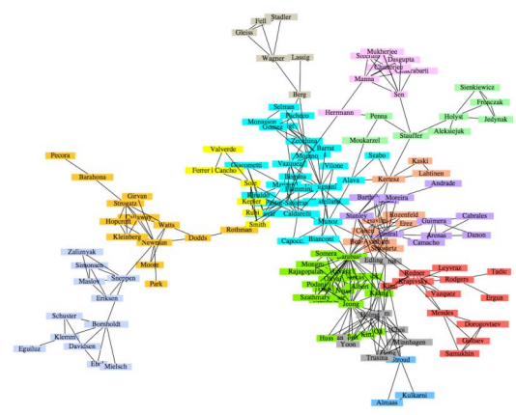
Rozdeľovanie grafov
  Obr.A: Identifikácia pevne zoskupených skupín v sieťach spoluautorov

Slide 23
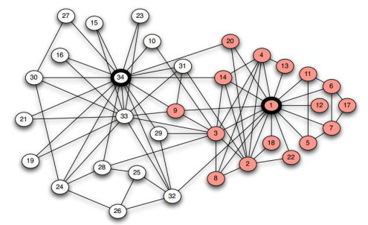
Rozdeľovanie grafov
  Obr.B: Rozdelenie grafovej reprezentáciu siete – športového klubu
  (predikcia nových klubov vzniknuvších po hádke predsedníctva)

Slide 24
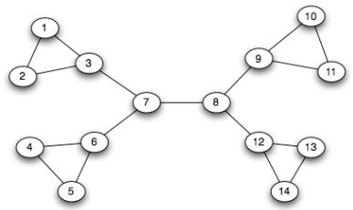
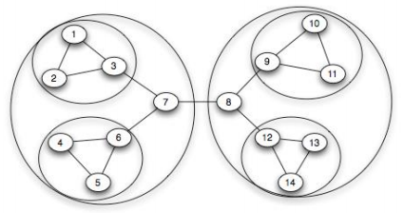
Metódy rozdeľovania grafov
Deliace metódy (Divisive)
identifikácia a odstraňovanie hrán medzi husto prepojenými oblasťami
sieť sa rozpadá rekurzívne na podsiete
Aglomeratívne metódy (Aglomerative)
Hľadá vrcholy, ktoré patria do rovnakého regiónu a spája ich
Výsledok - veľké množstvo častí obsahujúcich husto prepojené regióny

Slide 25
Metódy rozdeľovania grafov
Girvanov-Newmanov algoritmus (2002)
je príkladom deliacej metódy
využíva sa hlavne pre dáta zo sociálnych sietí
Kroky:
1. nájsť hranu/y s najvyššou medzi - polohou a odstrániť ich
– vzniknú nové regióny
2. v modifikovanom grafe prepočítať medzi - polohy, ísť na krok 1.
– vzniknú nové vnorené regióny
3. ukončovacia podmienka:
- nezostali žiadne hrany
- dosiahli sme požadovaný počet regiónov
Medzipoloha (Betweennes) je celkové množstvo najkratších ciest zo všetkých vrcholov do všetkých ostatných vrcholov prechádzajúcich cez danú hranu.
výpočet medzi - polôh je náročný (veľké množstvo najkratších ciest)
výhodnejšie je využiť na to vyhľadávanie do šírky

